Slide 1
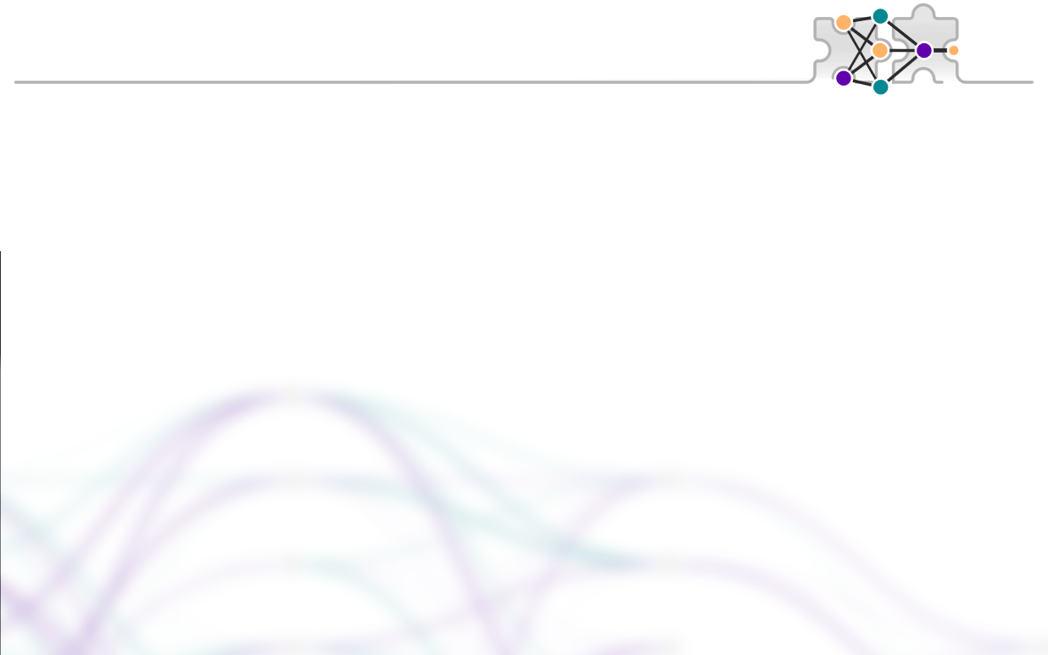


















1.
Lokale SLM und selbst gehostete LLMs | LFB Online BW
Lokal installierte SLM / LLM …
Thomas Jörg, LFT KI Baden-Württemberg, Kepler Gymnasium Pforzheim
Chatbox AI
… versus ‚Big Models‘:

Slide 2

1.
Lokale SLM und selbst gehostete LLMs | LFB Online BW
Lokal installierte SLM / LLM …
Use Cases: Wo sind SLM / LLM nützlich?
Welche rechtlichen Rahmenbedingungen für die Schule gibt es?
Welche Hardware braucht man?
Welche Software braucht man?
Welche Eigenschaften haben diese Modelle?
Wo liegen derzeit die Grenzen? Und wohin geht die Entwicklung?

Slide 3

1.
Lokale SLM und selbst gehostete LLMs | LFB Online BW
Die Handlungsempfehlung der Bildungsminister-Konferenz:
https://www.kmk.org/fileadmin/veroeffentlichungen_beschluesse/2024/2024_10_10-Handlungsempfehlung-KI.pdf
Das Dokument empfiehlt ausdrücklich, Schüler:innen im Umgang mit KI zu unterrichten. Der Unterricht über KI wird als eine neue Schlüsselkompetenz für das 21. Jahrhundert angesehen. Die Empfehlungen betonen, dass Schüler:innen durch den Unterricht in die Lage versetzt werden sollen, KI-Technologien kritisch und reflektiert anzuwenden. Dies soll ihnen helfen, als digitale Bürger:innen souverän zu agieren.

Slide 4

1.
Lokale SLM und selbst gehostete LLMs | LFB Online BW
Die Rechtlichen Rahmenbedingungen des EU AI Act:
https://artificialintelligenceact.eu/
seit August 2025 stufenweise in Kraft. Die wichtigsten Punkte:
KI-Systeme werden in Risikostufen klassifiziert (minimal, begrenzt, hoch, unakzeptabel).
Social Scoring und biometrische Massenüberwachung in Echtzeit sind verboten.
KI-Systeme, die über Prüfungsergebnisse entscheiden, gelten als Hochrisiko-KI und unterliegen strengen Auflagen.
Transparenzpflicht: Nutzer müssen informiert werden, wenn sie mit einer KI interagieren.

Slide 5

1.
Lokale SLM und selbst gehostete LLMs | LFB Online BW
Warum nicht GPT5.4 / Gemini 3.1 / Claude 4.6, die sehr leistungsfähig sind?
Bei den ‚Big Three‘ (GPT/Claude/Gemini) problematisch: Datenschutz / Privacy
Für cloudbasierte Modelle ist immer eine Internetverbindung nötig.
Für viele Aufgaben ist das umfassende Wissen der ‚Großen‘ nicht unbedingt nötig
Leistungssprung der SLMs: Modelle wie Qwen3-8B oder Phi-4 erreichen 2026 ein
Qualitätsniveau, das vor 18 Monaten nur die „Big Three“ liefern konnten.
EU AI Act verstärkt Datenschutzpflichten: Der regulatorische Druck auf US-Cloud-Dienste im europäischen Bildungssektor wächst weiter.

Slide 6
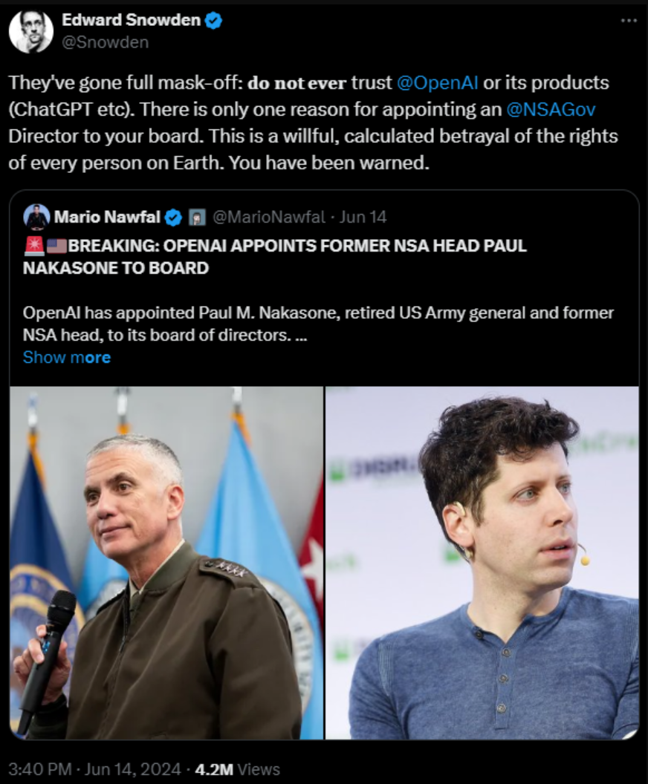

1.
Lokale SLM und selbst gehostete LLMs | LFB Online BW
Warum nicht GPT / Gemini / Claude …
„He concurrently served as the director of the National Security Agency NSA”
„Nach Beendigung seiner militärischen Laufbahn im Februar 2024 übernahm Nakasone im Juni 2024 einen Posten im Verwaltungsrat der auf KI spezialisierten Firma OpenAI.“
https://the-decoder.de/edward-snowden-haelt-chatgpt-und-openai-nach-nsa-verbindung-fuer-nicht-mehr-vertrauenswuerdig/

Slide 7

1.
Lokale SLM und selbst gehostete LLMs | LFB Online BW
Welche Lösungsansätze gibt es bereits? Und welche Gegenargumente?
Fobizz gilt als datenschutzrechtlich problematisch (z.B. Aussage LMZ Reutlingen): „Wir hatten eine Fobizz-Lizenz gekauft, die wir aber nicht weiter verleihen dürfen.“
Dazu die FoBi „Datenschutz und KI in Bildungs­einrichtungen“: https://www.baden-wuerttemberg.datenschutz.de/offene-veranstaltung-2024-ps-803-buchen/ https://www.baden-wuerttemberg.datenschutz.de/wp-content/uploads/2024/07/2024-PS-803-KI-Ausschreibung-HP.pdf
ABER, bisher gängige Meinung: https://fg-freiburg.de/fg-wAssets/docs/support/2024_Fobizz_Datenschutz_KI.pdf

Slide 8
1.
Lokale SLM und selbst gehostete LLMs | LFB Online BW
Teil 1: Was ist erlaubt und gewünscht? Stand 2024
„Die Schule hat einen eigenen Zugang, API-Schlüssel und AVV mit dem Anbieter abgeschlossen und erstellt mit Oberstufenschülern eine eigene Plattform zur Nutzung der KI via API. Sind die Spielregeln klar, ist eine Nutzung mit älteren Schülerinnen und Schülern ab 16 Jahren möglich. Die Risiken sind begrenzt.
Die Schule hat lokal als App auf Computern oder Tablets laufende KI-Anwendungen. Eine Nutzung ist für Schülerinnen und Schüler ohne Risiken möglich, da keine Daten an Dritte abfließen. Trotzdem sollte es zuvor abgesprochene Spielregeln geben.“
https://datenschutz-schule.info/tag/chatgpt/

Slide 9
1.
Lokale SLM und selbst gehostete LLMs | LFB Online BW
KI in Prüfungen - KMK-Handlungsempfehlung Stand 2026
Kein generelles KI-Verbot bei Hausarbeiten
Neue Prüfungsformate: Präsentation + Verteidigung, Prozessbewertung
4K-Kompetenzen im Fokus: Kommunikation, Kollaboration, Kreativität, Kritisches Denken
Kennzeichnungspflicht für KI-generierte Inhalte
Mehrdimensionale Bewertung (schriftlich, mündlich, praktisch, digital)
https://www.kmk.org/fileadmin/veroeffentlichungen_beschluesse/2024/2024_10_10-Handlungsempfehlung-KI.pdf

Slide 10
2.
Lokale SLM und selbst gehostete LLMs | LFB Online BW
Was kann man mit lokalen Sprachmodellen (sonst noch) machen?
RAG: „Retrieval-Augmented Generation“ Problem von Halluzinationen & beschränktem Erfahrungs- schatz wird gelöst: LLMs werten Informationsquellen aus.
Agentic Systems ReAct (Reasoning-Acting): Sprachmodelle als autonome Planungsinstrumente, orchestrieren weitere LLMs und Tools/Skills, die Aufgaben erledigen.
Innovatoren in der Forschung erste Anzeichen bei AlphaFold 3, mathematischen Beweisen.
Level 1: Chatbots
Level 2: Reasoner, können Logik anwenden und Probleme lösen
Level 3: Agenten, können zusätzliche Aktionen ausführen
Level 4: Innovatoren, können neue Erfindungen machen
Level 5: Kann die Arbeit einer ganzen Organisation erledigen
https://openai.com/charter/
We are here
https://the-decoder.de/openai-hat-eine-fuenfstufige-ki-skala-und-will-bald-stufe-2-erreichen/

Slide 11
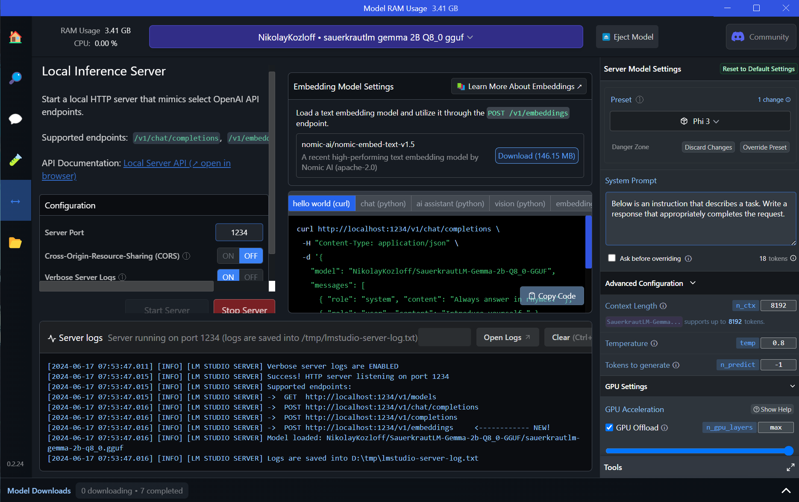
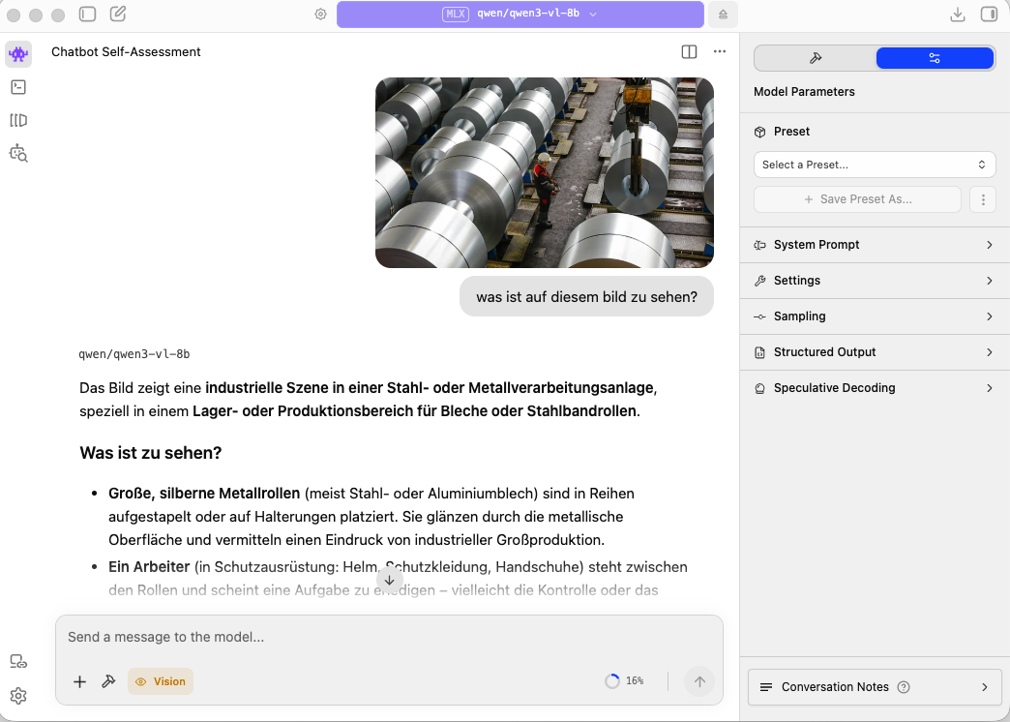
2.
Lokale SLM und selbst gehostete LLMs | LFB Online BW
Was funktioniert ‚jetzt‘? (9. März 2026) Ein Überblick
Opensource-LLMs (werden auch von Apple/Microsoft verwendet)
Software, um LLMs/SLMs zu hosten (z.B. LM Studio, Ollama)
Software für RAG & Agents (z.B. AnythingLLM, OpenClaw)
LM Studio
AnythingLLM
https://www.lmstudio.ai
https://anythingllm.com

Slide 12
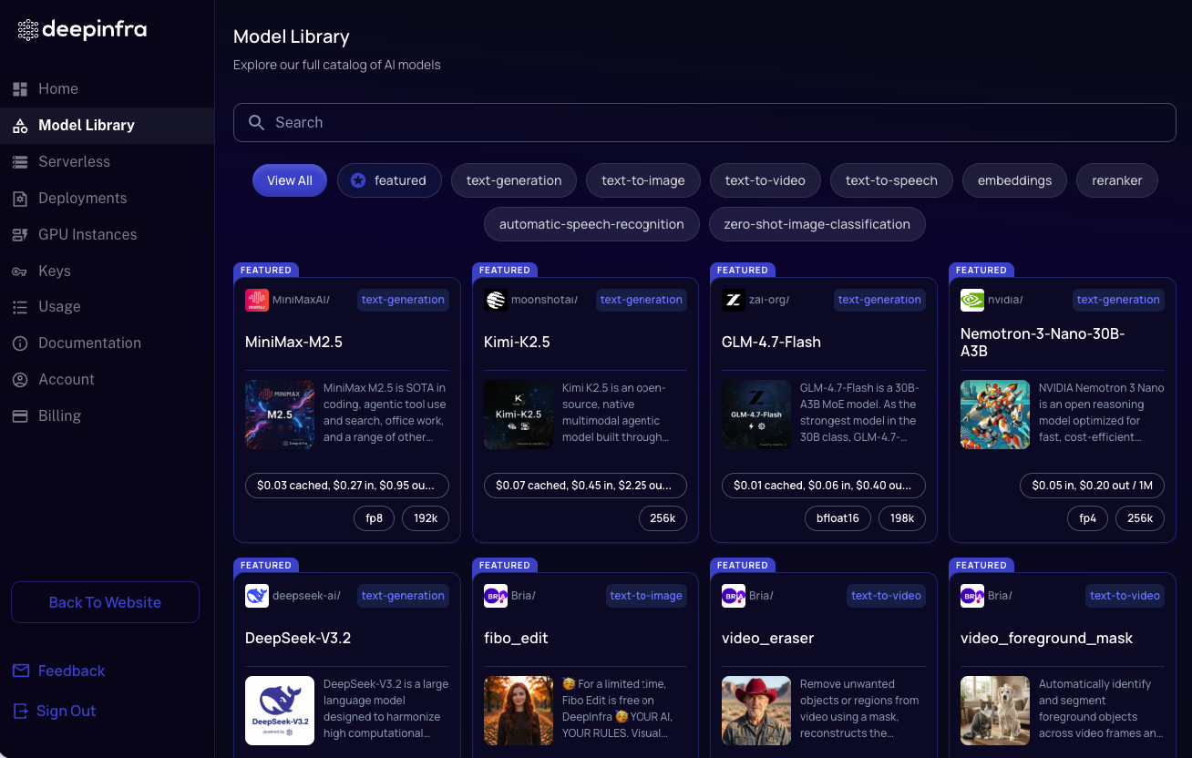
2.
Lokale SLM und selbst gehostete LLMs | LFB Online BW
Was funktioniert ‚jetzt‘? (9. März 2026) Ein Überblick
Große Modelle selbst hosten auf DeepInfra: Deepseek V3.2 ist vollständig anonym.
+ Frontend für LLM auf Schulrechnern: AnythingLLM als (RAG-) Client.
Überschaubare Kosten (vgl. Fobizz): 1 $ für 1Million Token (ca. 750.000 Wörter)
DeepInfra
AnythingLLM
https://deepinfra.com/
https://anythingllm.com/

Slide 13
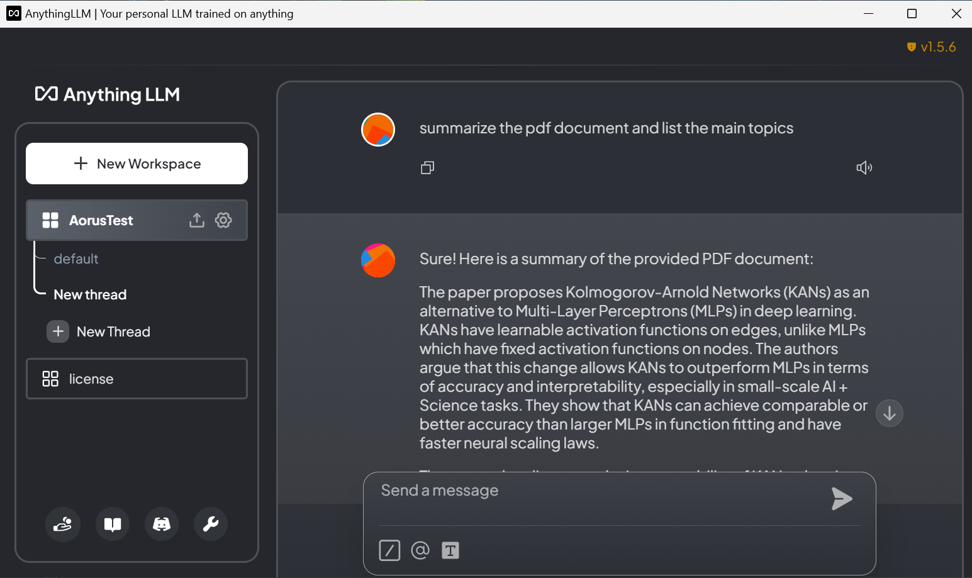
2.
Lokale SLM und selbst gehostete LLMs | LFB Online BW
Was funktioniert ‚jetzt‘? (15. Oktober 2024) Im Einzelnen: Lokale Installationen
DEMO LM Studio & Anything LLM
LM Studio (SLM Hosting): https://lmstudio.ai/
Anything LM (RAG): https://useanything.com/
Huggingface: 🤗 https://huggingface.co/models?pipeline_tag=text-generation&sort=downloads
„riesiger Basar fuer KI“

Slide 14
2.
Lokale SLM und selbst gehostete LLMs | LFB Online BW
Was funktioniert ‚jetzt‘? (15. Oktober 2024) Im Einzelnen: Lokale Installationen
DEMO LM Studio & Anything LLM
LM Studio: Suche, Herunterladen, Grafikkarten-Offload, Server. Achtung: Context length!
Anything LM: General Setup (Token Context Window!), Workspace, Document Database, Embeddings, Whisper, Agent Configuration!
Sollten gleich sein.

Slide 15
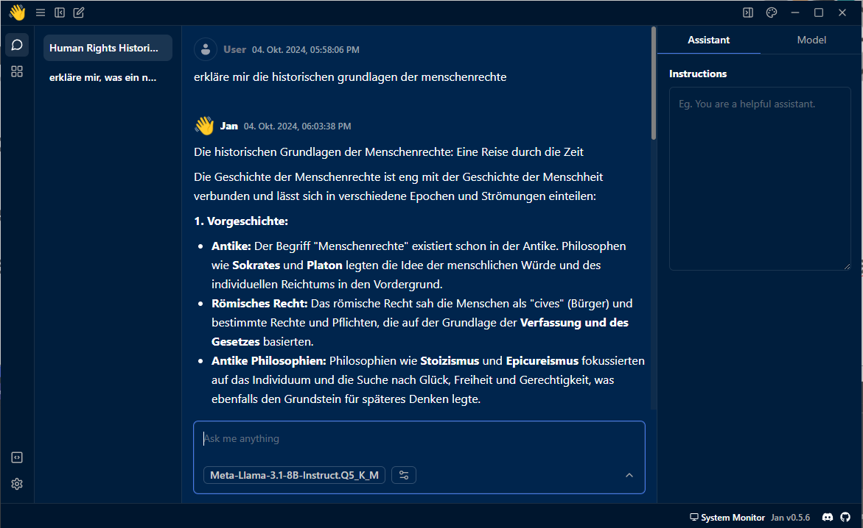
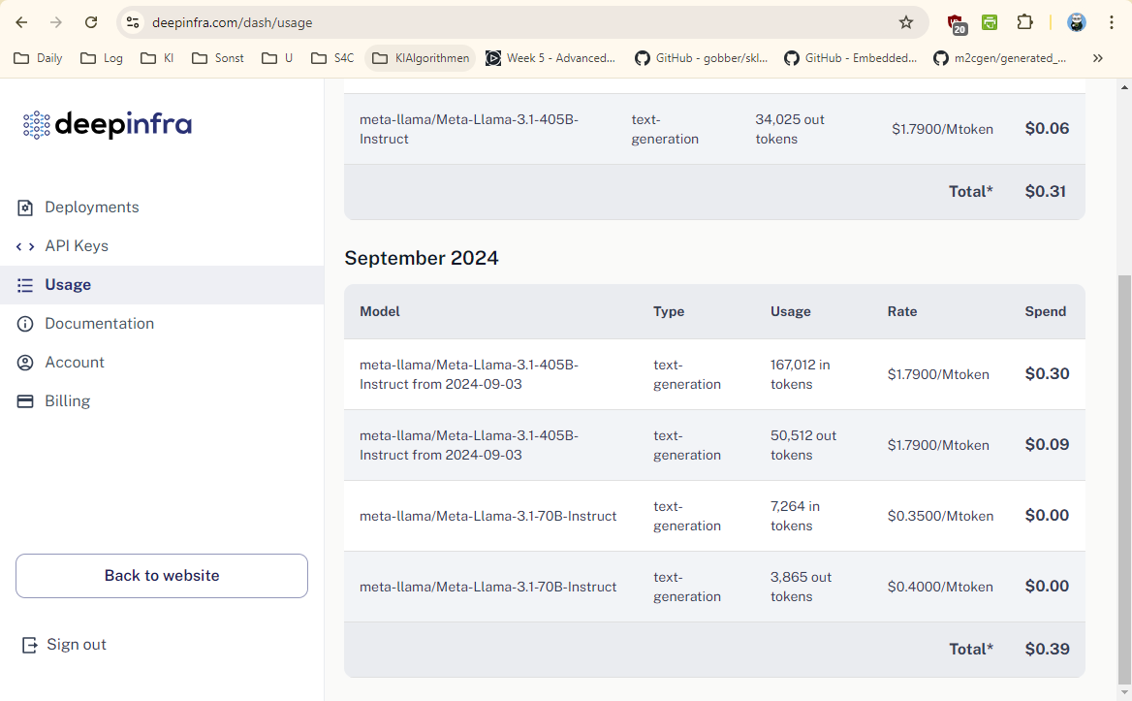
2.
Lokale SLM und selbst gehostete LLMs | LFB Online BW
Was funktioniert ‚jetzt‘? (15. Oktober 2024) Im Einzelnen: Große Modelle selbst hosten
DEMO Jan.ai & DeepInfra
https://deepinfra.com/ Stellt Serverhardware UND OpenSource LLMs zur Verfügung
https://anythingllm.com Frontend für LLMs, kann auch lokale SLM einbinden. Inklusive RAG

Slide 16
2.
Lokale SLM und selbst gehostete LLMs | LFB Online BW
Gibt’s sonst noch was neben DeepInfra oder Jan.ai?
https://openrouter.ai Hub für viele Anbieter, bietet API-Keys & Skriptzugriff, Mögliches Problem: DSGVO, weil viele Anbieter unter einem Dach. Problematisch: Openrouter gibt zu, dass sie teilweise (vom Anbieter abhängig) den Datenverkehr mitschneiden. Zwar ist die Anonymisierung im Schulkontext nach wie vor gegeben, aber: Es geht mit Deepinfra / MistralAI besser!
https://mistral.ai [„La Plateforme“ bietet API-Keys und Skriptzugriff] europäisch! ☺ https://console.mistral.ai/home

Slide 17
2.
Lokale SLM und selbst gehostete LLMs | LFB Online BW
Welche online gehosteten Modelle betrachten wir in diesem Vortrag?
Llama 3.1 405B (bei Deepinfra). Völlig unklar sind die rechtlichen Rahmenbedingungen
„Das Oberlandesgericht Karlsruhe hat ein wegweisendes Urteil zum Datenschutz (auch) an Bildungs-einrichtungen gefällt. Öffentliche Auftraggeber, also auch Schulen und Schulträger, können darauf vertrauen, wenn ihnen IT-Anbieter Datenschutz-Kompatibilität zusichern – und sie beauftragen.“
https://www.news4teachers.de/2022/09/wegweisendes-urteil-behoerden-schulen-duerfen-darauf-vertrauen-wenn-it-anbieter-ihnen-datenschutz-kompatibilitaet-zusichern/
„Auch wenn die großen US Anbieter in ihren Datenschutzerklärungen […] mittlerweile ausschließen, von Nutzern eingegebene Prompts und andere Daten zu Trainingszwecken zu verwenden, bleibt die Übermittlung von personenbezogenen Daten auf die Server von US Anbietern problematisch und ist im Rahmen unterrichtlichen Nutzung von KI Plattformen zur Erfüllung des Bildungs- und Erziehungsauf-trags von Schulen nicht vertretbar.“
https://datenschutz-schule.info/tag/chatgpt/

Slide 18
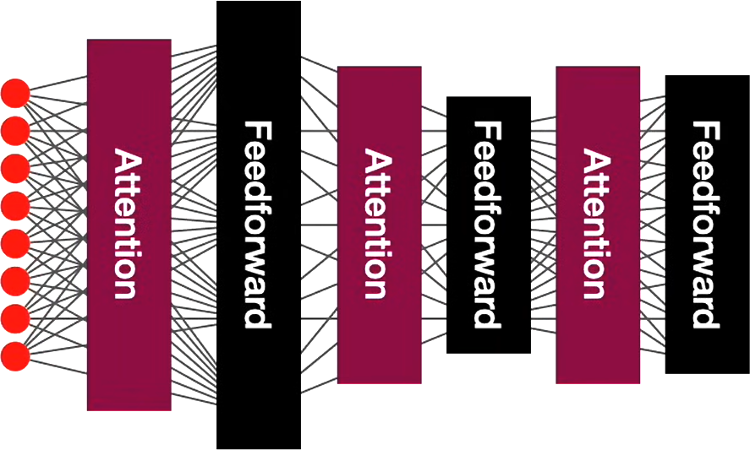
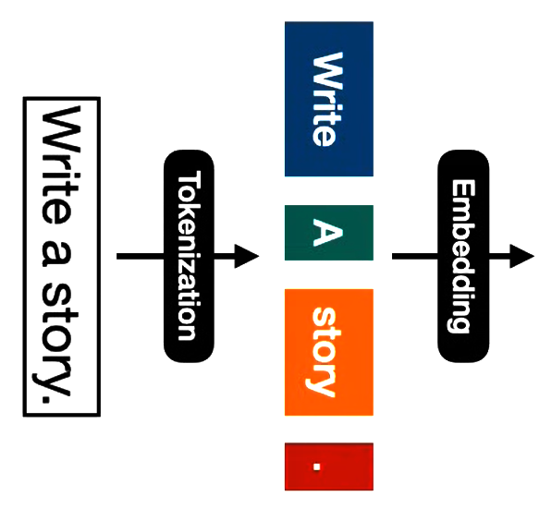
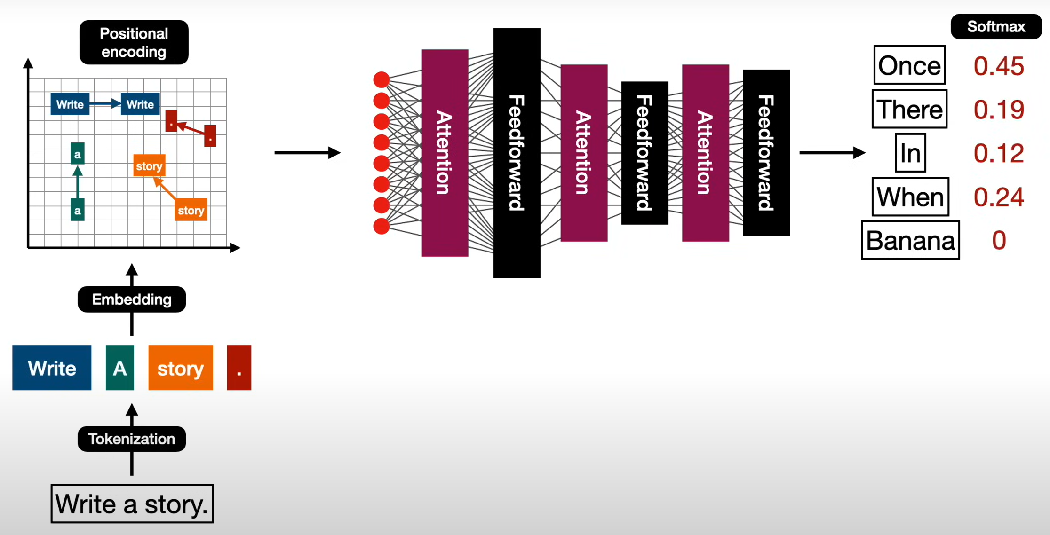
3.
Lokale SLM und selbst gehostete LLMs | LFB Online BW
Grundlagen: Was ist ein LLM (Large Language Model)? Grundaufbau LLM
Ein neuronales Netz mit spezieller Architektur (Attention-Mechanismus)
What are Transformer Models and how do they work? (Luis Serrano)
https://www.youtube.com/watch?v=qaWMOYf4ri8

Slide 19
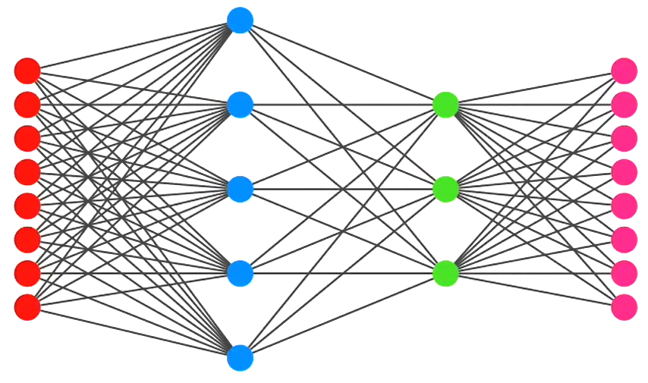
3.
Lokale SLM und selbst gehostete LLMs | LFB Online BW
Grundlagen: Was ist ein LLM (Large Language Model)? Parameter eines LLM
Ein neuronales Netz mit spezieller Architektur (Attention-Mechanismus)
15 Parameter
Irgendein Parameter
… noch irgendein Parameter
What are Transformer Models and how do they work? (Luis Serrano)
https://www.youtube.com/watch?v=qaWMOYf4ri8

Slide 20
3.
Lokale SLM und selbst gehostete LLMs | LFB Online BW
Grundlagen: Was ist ein Attention-Mechanismus? Funktionsprinzip Attention-Head
 | Gut | Ding | braucht | Weile
Gut | 0.3 | 0.5 | 0.1 | 0.1
Ding | 0.2 | 0.3 | 0.4 | 0.1
braucht | 0.2 | 0.1 | 0.2 | 0.5
Weile | 0.1 | 0.3 | 0.1 | 0.5
KEY
QUERY
„Gut Ding braucht Weile“
Senkrecht, als Zeilenbezeichnung: QUERY-Wörter, für die die Scores* bestimmt werden
Waagerecht, als Spaltenbezeichnung: Key-Wörter, mit denen die Scores* bestimmt werden.

Slide 21
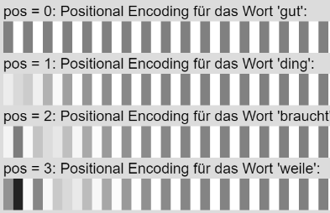
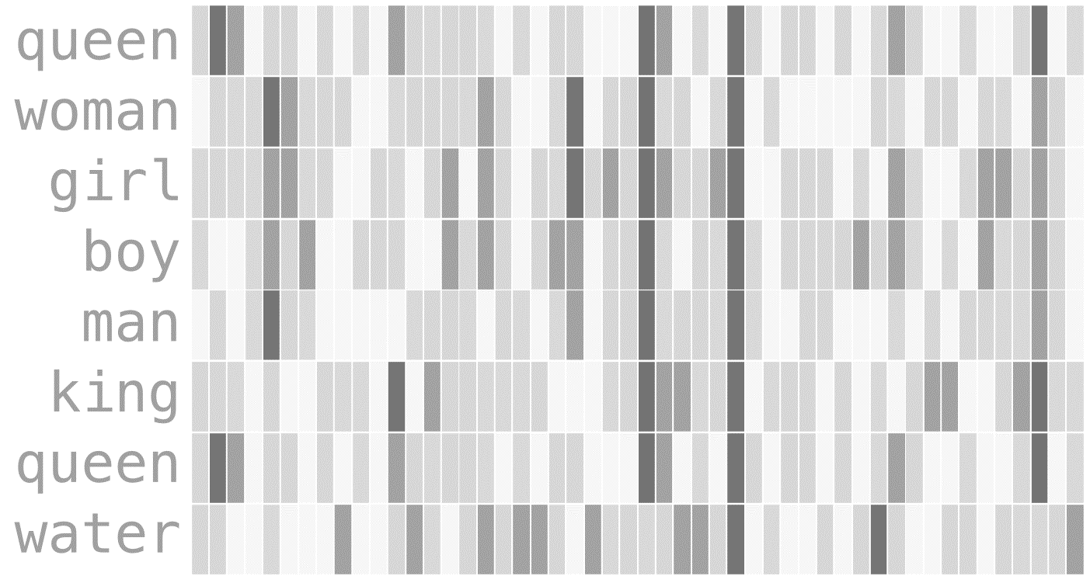
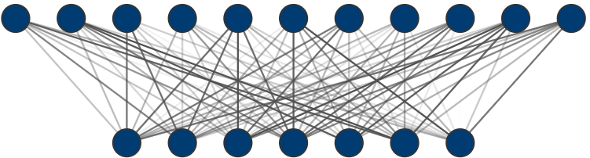
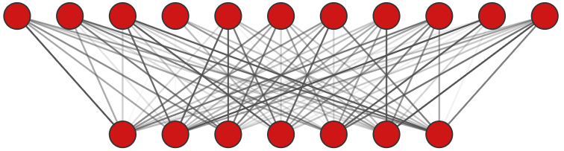
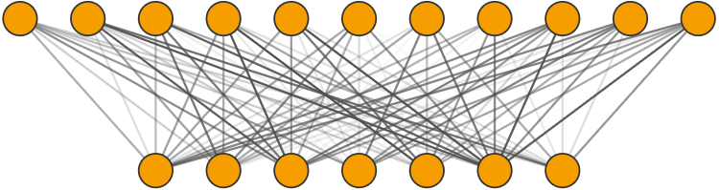
3.
Lokale SLM und selbst gehostete LLMs | LFB Online BW
Grundlagen: Was ist ein Attention-Mechanismus? Vektorielle Darstellung
Alle Input-Vektoren werden durch drei unterschiedliche Neuronale Netze gesendet.
Es entstehen dabei die Q- die K- und die V-Vektoren.
Gut
Ding
braucht
Weile
Gut
Ding
braucht
Weile
Gut
Ding
braucht
Weile
Gut
Ding
braucht
Weile
Query
Key
Value

Slide 22
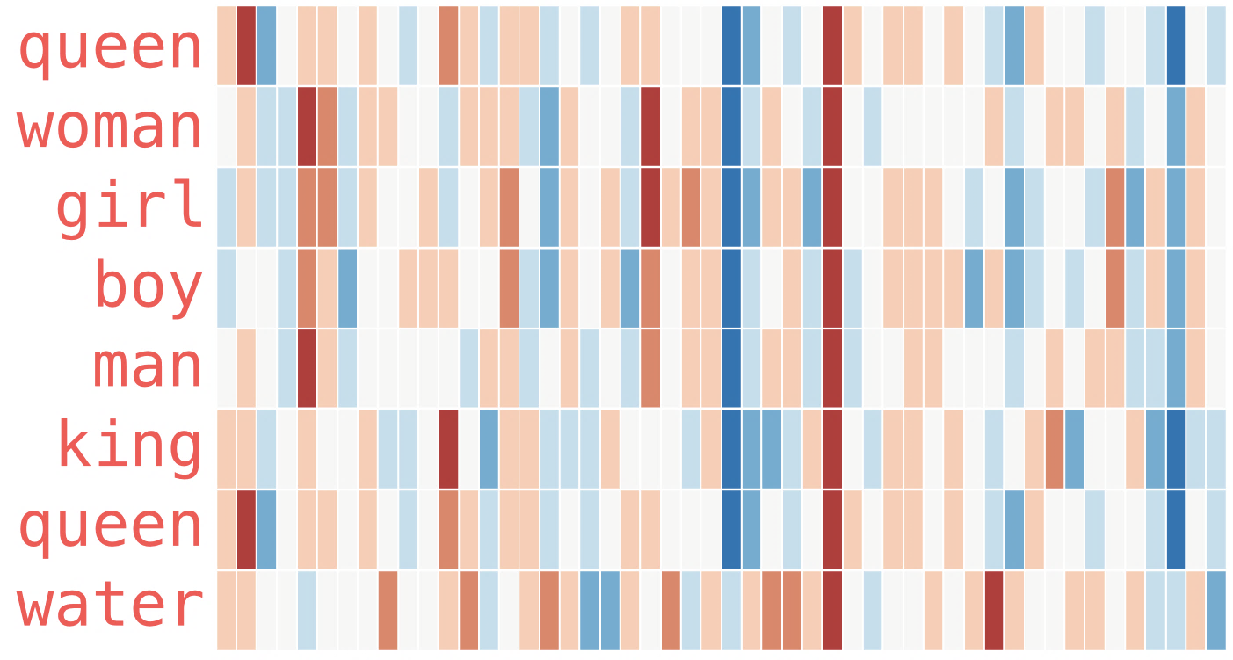
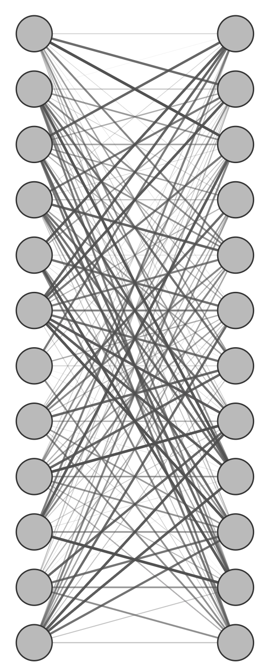
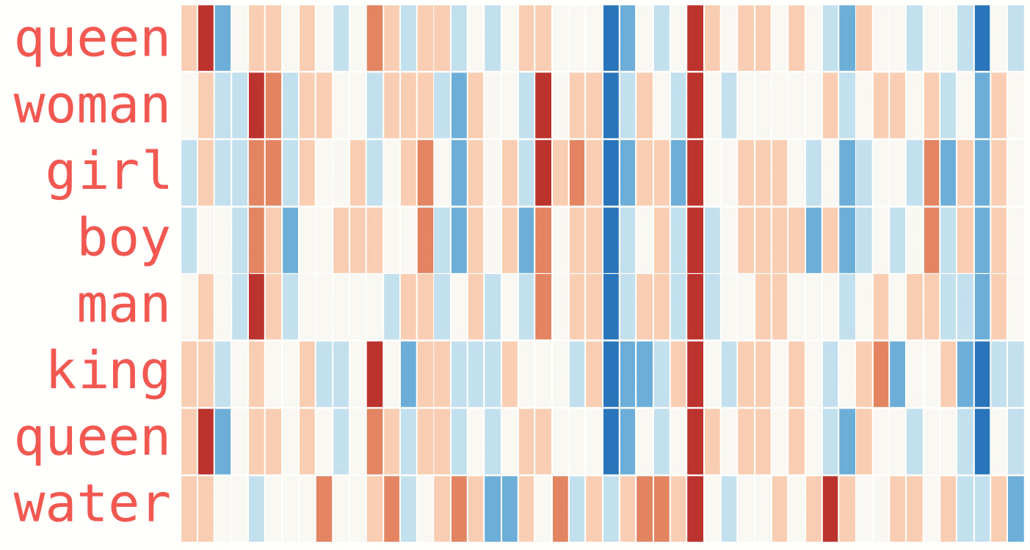
3.
Lokale SLM und selbst gehostete LLMs | LFB Online BW
Grundlagen: Was sind Attention-Layer? Schematischer Aufbau
In diesem Beispiel: Jeder Attention-Head verarbeitet 1/6 der Information eines Wortes.
Jeder Linear-Layer fügt alle 6 Einzelinformationen jedes Attention-Heads zusammen.

Slide 23



4.
Lokale SLM und selbst gehostete LLMs | LFB Online BW
Welche Hardware-Vorrausetzungen gibt es? Teil 1 von 4
„Das natürliche Biotop von neuronalen Netzen sind GPU und NPU/TPU“.
Glücklicherweise sind neuronale Netze auf NVIDIA-Gaming-GPUs lauffähig.
UND: in immer stärkeren Maß auf Apple Silicon (M1 … M5)! Apple nutzt ‚Unified Memory‘; LLMs werden ins normale RAM ausgelagert. Vorteilhaft!
Stand Frühjahr 2026: Noch NVIDIA, immer mehr auf Apple M4 / M5
Gescheiterter Hoffnungsträger: Snapdragon mit integrierter NPU

Slide 24
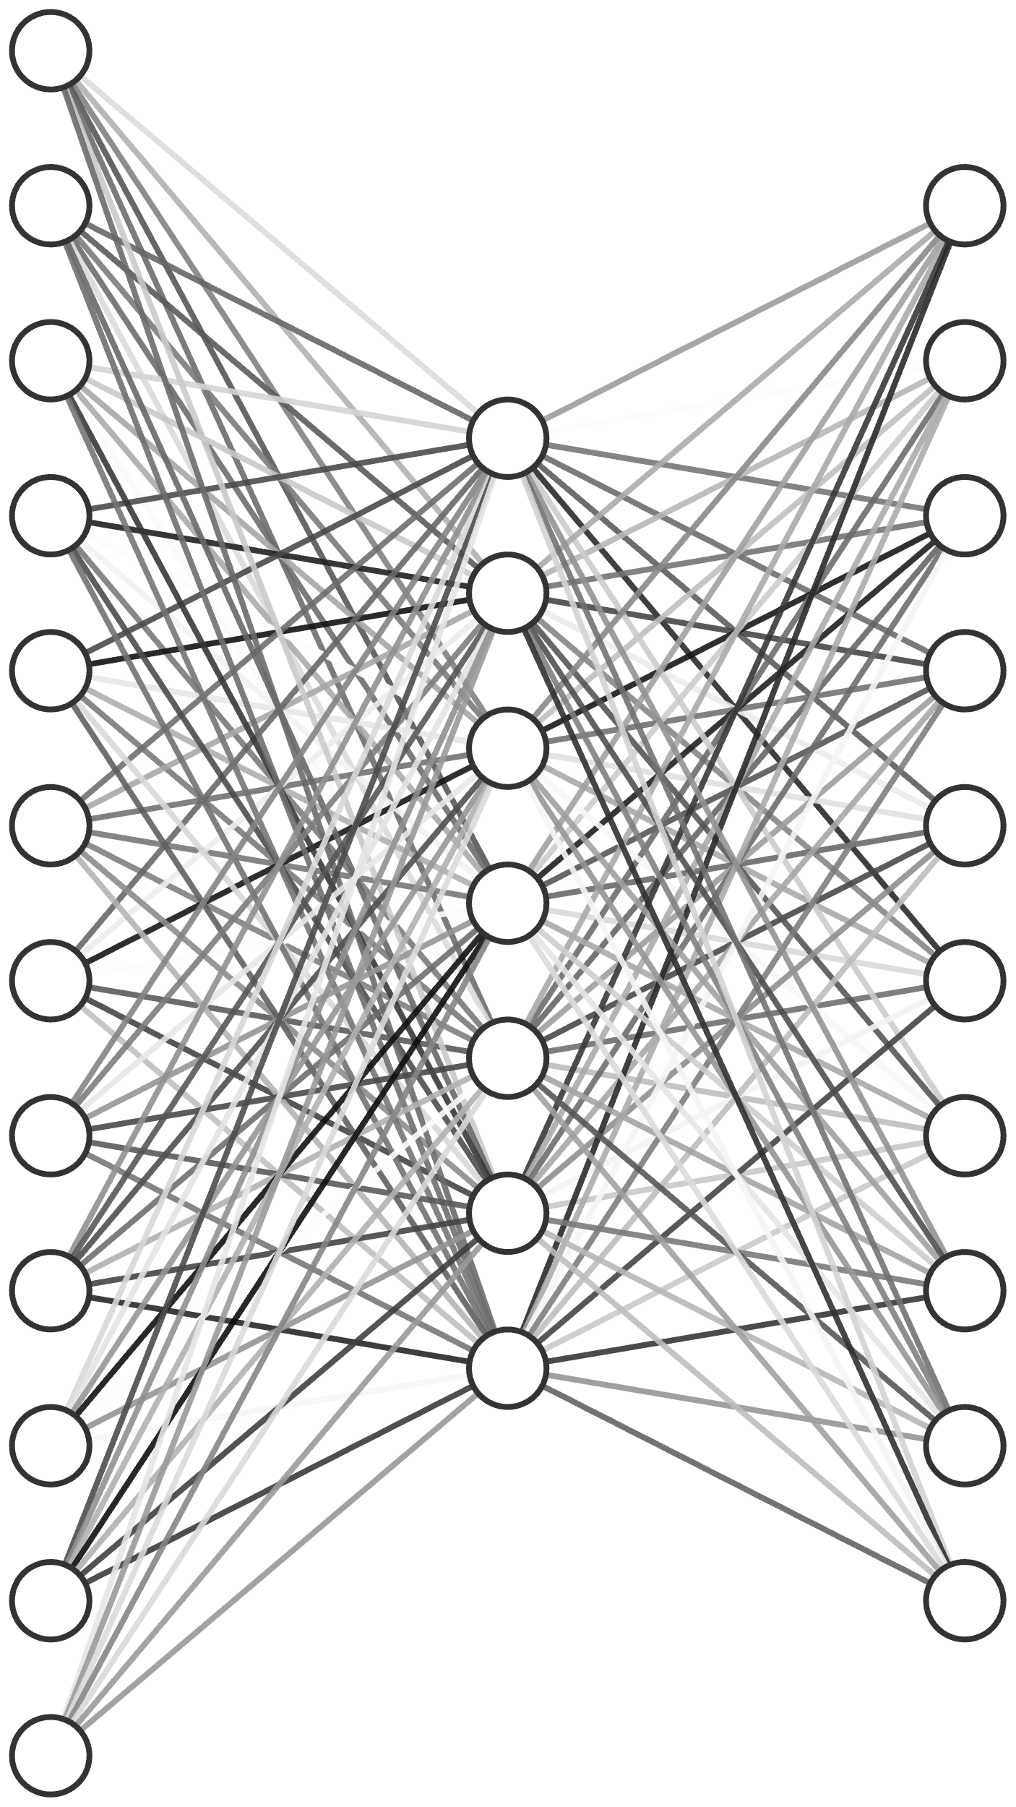
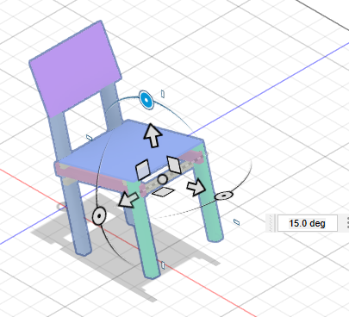
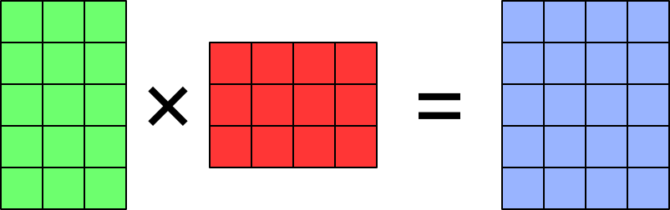
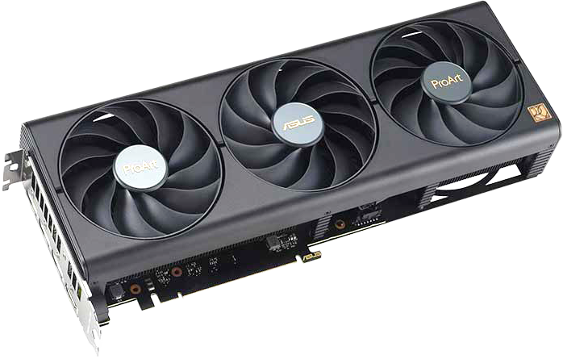
4.
Lokale SLM und selbst gehostete LLMs | LFB Online BW
Welche Hardware-Vorrausetzungen gibt es? Teil 2 von 4
Warum GPU? Beide Bereiche nutzen parallelisierte Matrizenrechnungen
3D-Transformation
Neuronales Netz

Slide 25
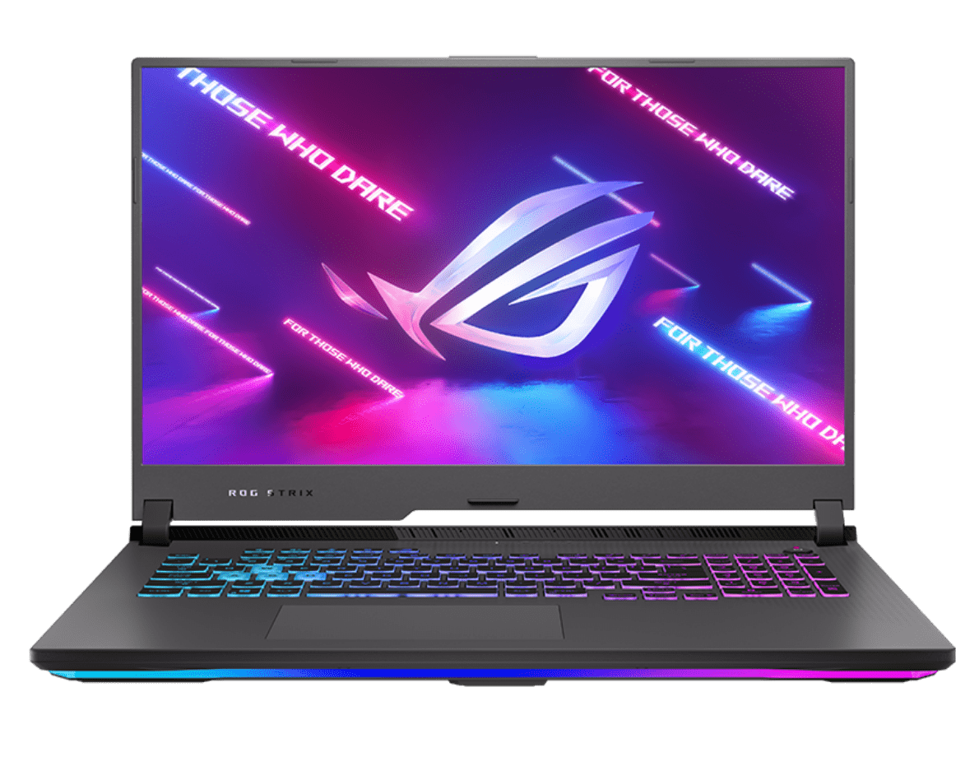

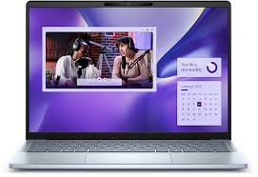
4.
Lokale SLM und selbst gehostete LLMs | LFB Online BW
Welche Hardware-Vorrausetzungen gibt es? Teil 3 von 4
VRAM (bei NVIDIA) und ‚Unified RAM‘ bei Apple / Microsoft
Je mehr desto besser. Aber mindestens (!!) 12GB dediziert für NPU / GPU.
Obergrenze derzeit bei NVIDIA: 24 GB Desktop (4090), 16 GB Laptop (3080 / 3080Ti)
Obergrenze derzeit bei Apple: Geldbeutel, bzw. 256GB
Obergrenze derzeit bei Snapdragon: bei ‚0‘ es existiert immer noch kein Framework!

Slide 26
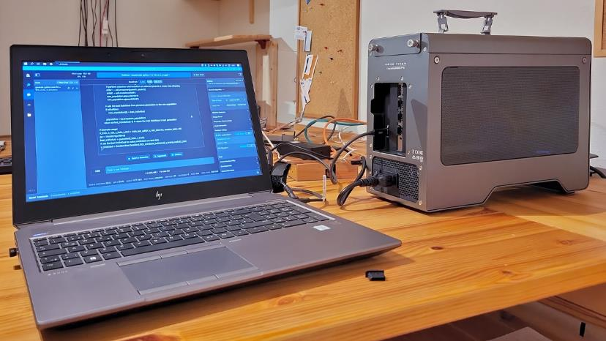
4.
Lokale SLM und selbst gehostete LLMs | LFB Online BW
Welche Hardware-Vorrausetzungen gibt es? Teil 4 von 4
Egpu mit externer Grafikkarte über Thunderbolt-3 Schnittstelle an Rechner.
Empfehlung: 16GB Nvidia-GPUs oder 24GB Nvidia-GPUs, je nach LLM & Use Case
https://egpu.de/
Thunderbolt 3 Kabel
Akitio Node Titan
https://www.akitio.com/expansion/node-titan
Informationsquellen zu EGPUs: https://egpu.de/
https://egpu.io/ https://geizhals.de/?cat=hwegpu
eGPU („externe GPU“) mit NVIDIA GPU
Thunderbolt 3 Schnittstelle
„Normaler“ Computer mit Thunderbolt 3 Schnittstelle

Slide 27
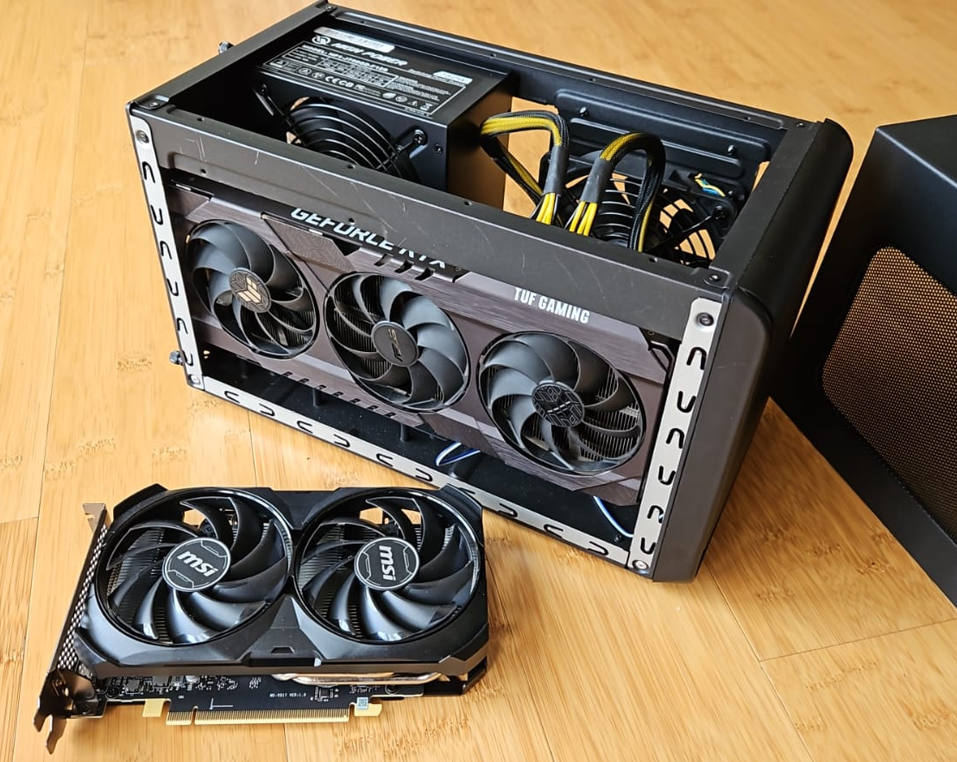
4.
Lokale SLM und selbst gehostete LLMs | LFB Online BW
Welche Hardware-Vorrausetzungen gibt es? Teil 4 von 4
Egpu mit externer Grafikkarte über Thunderbolt-3 Schnittstelle an Rechner.
Von uns getestet (Unterricht & zuhause): Sonnet Breakaway Box
/
RTX 3090 24GB OC ca. 1500 Euro
Sonnet Breakaway Box 750
https://sonnettech.com/product/egpu-breakaway-box/ ca. 450 Euro
Kompatible GPUs:
https://www.sonnettech.com/support/downloads/manuals/Compatibility_Graphics_Cards.pdf
RTX 4060Ti 16GB OC Ca. 450 Euro

Slide 28

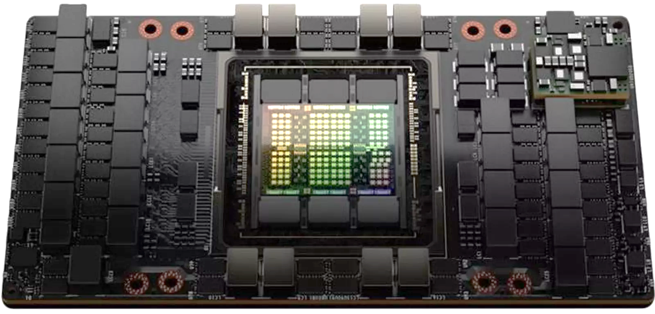
4.
Lokale SLM und selbst gehostete LLMs | LFB Online BW
Last but not least: Warum hosten wir nicht selbst z.B. ein Llama 405B?
191 Files mit jeweils 4,5GB sind circa 900 GB Dateigröße. https://huggingface.co/meta-llama/Llama-3.1-405B/tree/main
Diese Datei muss sich vollständig im Grafikkarten-Speicher befinden (Vram).
Dazu sind mindestens 12 NVIDIA H100 nötig (80GB Vram pro Stück)
Diese kosten pro Stück (Stand 15. Oktober 2024): 37.000 Euro https://geizhals.de/nvidia-h100-900-21010-0000-000-a3264418.html
Ein dedizierter Server benötigt eine Stromversorgung von mindestens 3,8 kW (!) https://www.dell.com/de-de/dt/servers/specialty-servers/poweredge-xe-servers.htm#tab0=0&accordion0
… und ganz erhebliches besonderes Know How (ich möchte nicht derjenige sein, der einen Server mit ca. 500.000 Euro Anschaffungskosten als erster ‚anschaltet‘ …)
/

Slide 29
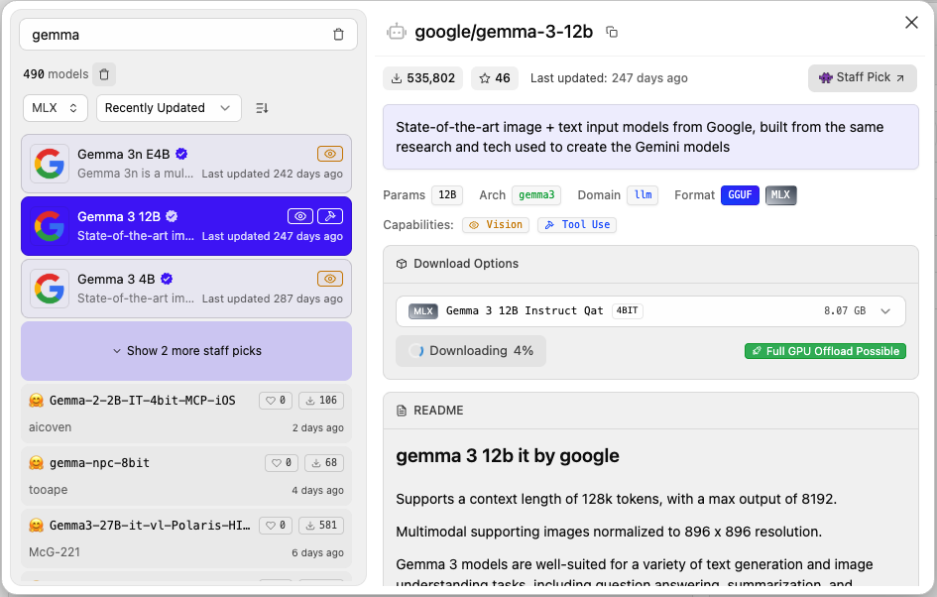
5.
Lokale SLM und selbst gehostete LLMs | LFB Online BW
Konkret: Welche OpenSource Modelle sind (9. März 2026) besonders nützlich?
Small-Medium 7B, 8B: Qwen 3-8B, Qwen 3.5-9B
Medium: 12B, 20B: Gemma 3-12B, GPT-OSS-20B
FIM: Qwen 2.5 Coder-14B, Mistral Codestral, DeepSeek 3.2 Wichtig mittlerweile: Die Modelle sollten trainiert sein für ‚Tool-Use‘

Slide 30

6.
Lokale SLM und selbst gehostete LLMs | LFB Online BW
Das nächste Problem: Modellgrößen
‚Floating Point 32 Bit!
FP 16 Modelle sind exakt halb so groß. Also immer noch zu groß für normales Vram.
Man benötigt eine Art ‚Komprimierung‘, ähnlich wie bei .jpg / .mp3 / .gif
Also ein verlustbehaftetes Verwerfen von Bitauflösung:
Quantisierung ist die Lösung des Problems! (für eventuelles Nachtrainieren / Feintuning von LLMs benötigt man FP32)

Slide 31
6.
Lokale SLM und selbst gehostete LLMs | LFB Online BW
Welche Quantisierungen sind für ein lokales Modell vernünftig? Merke:
Q8_0 | Q6_K | Q5_K_M 😎👌
https://huggingface.co/dranger003/c4ai-command-r-plus-iMat.GGUF https://github.com/ggerganov/llama.cpp#quantization https://github.com/ggerganov/llama.cpp/pull/1684#issue-1739619305
Wie bestimmt man das?
Perplexity PPL (= Modellunsicherheit): Qualitätsmaß für LLMs
Je niedriger die Perplexity, desto genauer/sicherer das Modell
Beispiel: „Der Himmel ist …“ → Niedrige PPL: „blau“ | Hohe PPL: „lila“
Satz von Standard-“Ratefragen“, um Modelle zu vergleichen

Slide 32
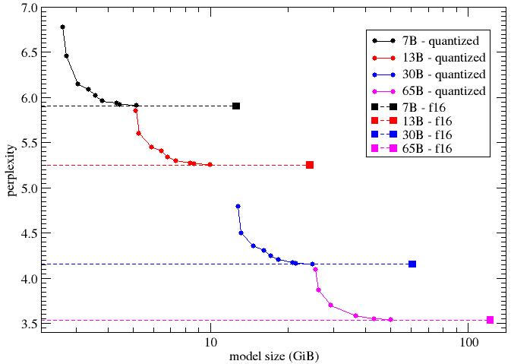
6.
Lokale SLM und selbst gehostete LLMs | LFB Online BW
Welche Quantisierungen sind für ein lokales Modell vernünftig?
“A lower-weight quant of a larger model will always have better perplexity than even an unquantized smaller model, except that 2-bit quants approach perplexity similar to a model of half the parameter count.”
https://rentry.org/llama-cpp-quants-or-fine-ill-do-it-myself-then-pt-2
https://github.com/ggerganov/llama.cpp/pull/1684#issue-1739619305
2-6 Bit Quantisierung
Q5_K_S
Q5_K_M
Originales FP16
Q6_K

Slide 33
6.
Lokale SLM und selbst gehostete LLMs | LFB Online BW
Welche Quantisierungen sind für ein lokales Modell vernünftig?
Measure | Q2_K | Q3_K_S | Q3_K_M | Q4_K_S | Q4_K_M | Q5_K_S | Q5_K_M | Q6_K | FP16
Perplexity | 6.77 | 6.46 | 6.15 | 6.02 | 5.96 | 5.94 | 5.92 | 5.91 | 5.91
file size (GB) | 2.67 | 2.75 | 3.06 | 3.56 | 3.80 | 4.33 | 4.45 | 5.15 | 13.0
ms/token, RTX-4080 | 15.5 | 18.6 | 17.0 | 15.5 | 16.0 | 16.7 | 16.9 | 18.3 | 60
Q6_K oder Q5_K_M haben nur sehr geringe Verluste,
Geschwindigkeit akzeptabel,
Dateigröße im Speicher mit max. 16GB VRam realistisch.

Slide 34
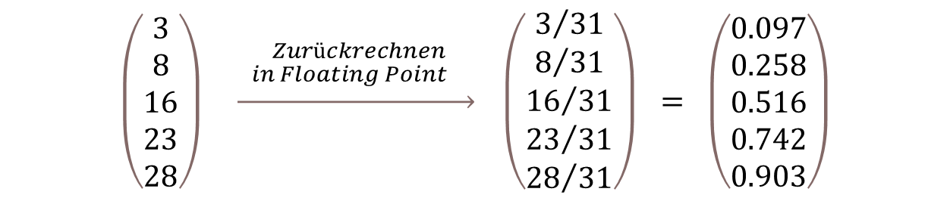
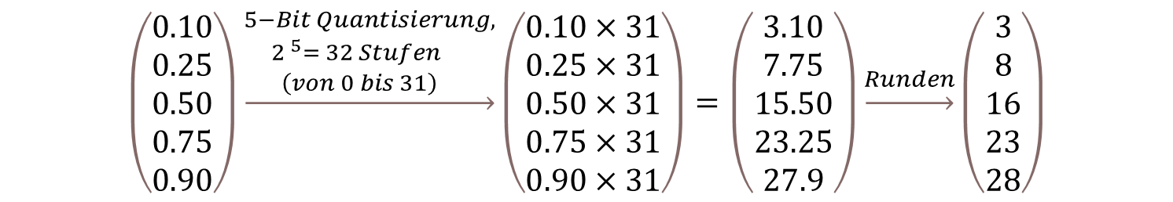
7.
Lokale SLM und selbst gehostete LLMs | LFB Online BW
Wie berechnet man die Quantisierung? Beispiel Q5_K_M:
EXAKTER WERT
QUANTISIERTER WERT
$$\left(\begin{matrix}0.10 \\ 0.25 \\ 0.50 \\ 0.75 \\ 0.90\end{matrix}\right)\underset{→}{\begin{aligned}&5−Bit Quantisierung, \\ & {2 }^{5}= 32 Stufen \\ & \left(von 0 bis 31\right)\end{aligned}}\left(\begin{matrix}0.10×31 \\ 0.25×31 \\ 0.50×31 \\ 0.75×31 \\ 0.90×31\end{matrix}\right)=\left(\begin{matrix}3.10 \\ 7.75 \\ 15.50 \\ 23.25 \\ 27.9\end{matrix}\right)\underset{→}{Runden}\left(\begin{matrix}3 \\ 8 \\ 16 \\ 23 \\ 28\end{matrix}\right)$$
Quantisierung:
Vorher zu nachher
$$\left(\begin{matrix}3 \\ 8 \\ 16 \\ 23 \\ 28\end{matrix}\right) \underset{→}{\begin{aligned}& Zurückrechnen \\ & in Floating Point \\ &\end{aligned}} \left(\begin{matrix}3/{31} \\ 8/{31} \\ {16}/{31} \\ {23}/{31} \\ {28}/{31}\end{matrix}\right) = \left(\begin{matrix}0.097 \\ 0.258 \\ 0.516 \\ 0.742 \\ 0.903\end{matrix}\right)$$
DEKOMPRIMIERTER WERT
Zurückrechnen:

Slide 35
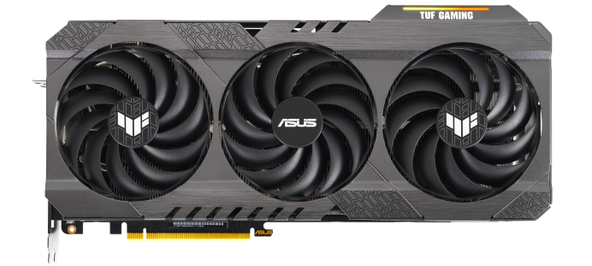
6.
Lokale SLM und selbst gehostete LLMs | LFB Online BW
Hardware-Setup: Wie kalkuliert man den Vram-Speicherbedarf eines SLM?
Faustregeln für ein 13B-Modell (Q5KM) & 10 Clients (grobe Abschätzung!):
Modellgröße des quantisierten Modells: z.B. 9 GB
Activation Overhead ca. 5-10% des GPU-Vrams: 2 GB
+ KV-Cache (‚Key-Value-Vectorcache‘): 500 kB pro Token
Für 2048 Tokens Context-Window sind das: 1 GB pro Sequenz
Für 10 User sind das: 10 GB
Insgesamt, also Modell plus Cache: 9 + 2 + 10 GB = 21 GB
https://ai.gopubby.com/stop-guessing-heres-how-much-gpu-memory-you-really-need-for-llms-8e9b02bcdb62
https://training.continuumlabs.ai/inference/why-is-inference-important/key-value-cache
https://kipp.ly/transformer-inference-arithmetic/
RTX 3090

Slide 36
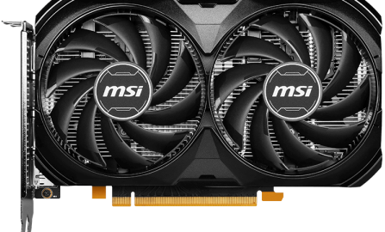
6.
Lokale SLM und selbst gehostete LLMs | LFB Online BW
Hardware-Setup: Wie kalkuliert man den VRAM-Speicherbedarf eines SLM?
Faustregeln für ein 8B-Modell (Q5KM) & 1 Client (grobe Abschätzung!):
Modellgröße des quantisierten Modells: z.B. 6 GB
Activation Overhead ca. 5-10% des GPU-Vrams: 2 GB
+ KV-Cache (‚Key-Value-Vectorcache‘): 500 kB pro Token
Für 4096 Tokens Context-Window sind das: 2 GB pro Sequenz
Insgesamt, also Modell plus Cache: 6 + 2 + 2 GB = 9 GB
Kommt eventuell noch RAG dazu, werden es etwa 4 GB mehr
https://ai.gopubby.com/stop-guessing-heres-how-much-gpu-memory-you-really-need-for-llms-8e9b02bcdb62
https://training.continuumlabs.ai/inference/why-is-inference-important/key-value-cache
https://kipp.ly/transformer-inference-arithmetic/
RTX 4060

Slide 37

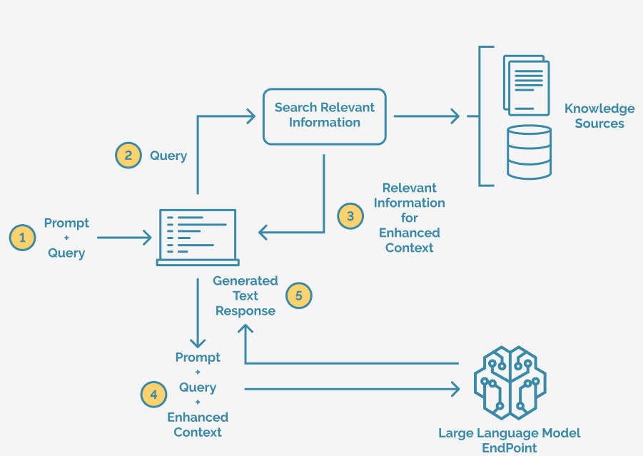
7.
Lokale SLM und selbst gehostete LLMs | LFB Online BW
RAG mit AnythingLLM: Setup und generelle Funktion
User stellt mittels Prompts eine Frage.
Ein Embedding-Modell sucht in einer Vektordatenbank in vorher erstellten Document-Embeddings nach relevanten Document Chunks,
… und liefert solche Chunks zurück, deren Embeddings mit der Query eine geringe Cosinus-Distanz besitzen (Skalarmultiplikation von Embedding-Vektoren).
Die relevanten Chunks werden mit Prompt und Query an das LLM weitergeleitet und dort beantwortet
Das Ergebnis wird an den User zurückgegeben.
https://aws.amazon.com/what-is/retrieval-augmented-generation/

Slide 38
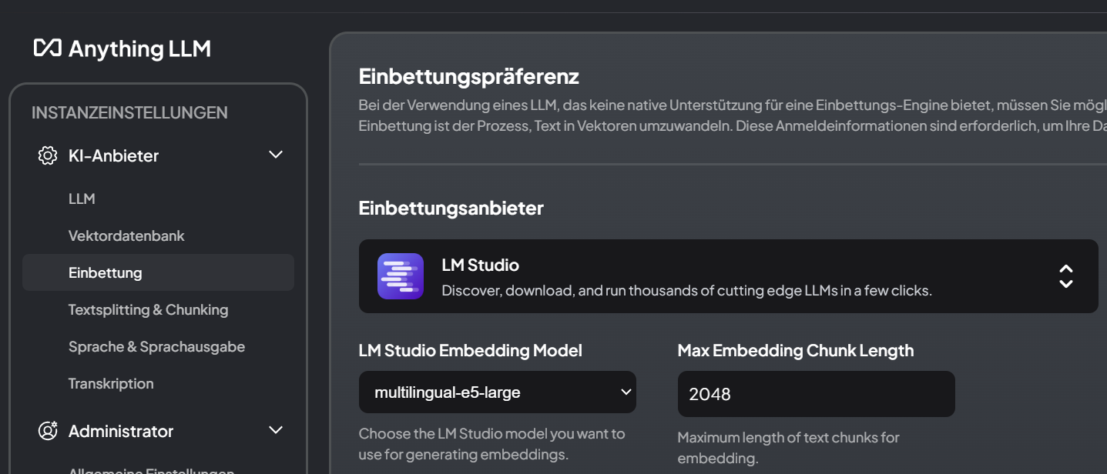
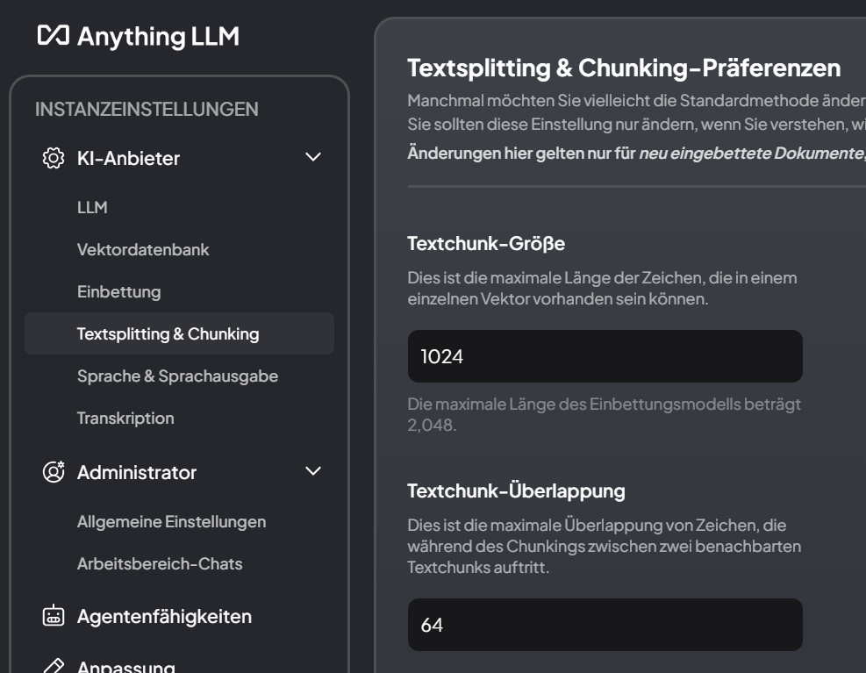
7.
Lokale SLM und selbst gehostete LLMs | LFB Online BW
RAG: Wie führt man Embedding durch?
Man benötigt ein Embedding Modell, Download innerhalb LM Studio https://huggingface.co/intfloat/multilingual-e5-large
Man lädt das Modell in LM Studio & startet den Server:
Man konfiguriert AnythingLLM :

Slide 39
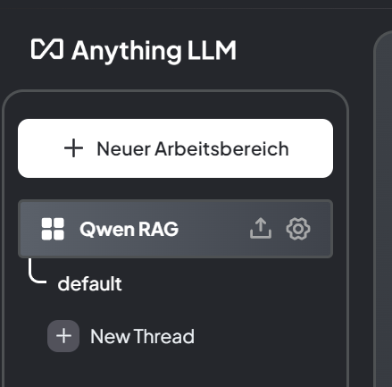
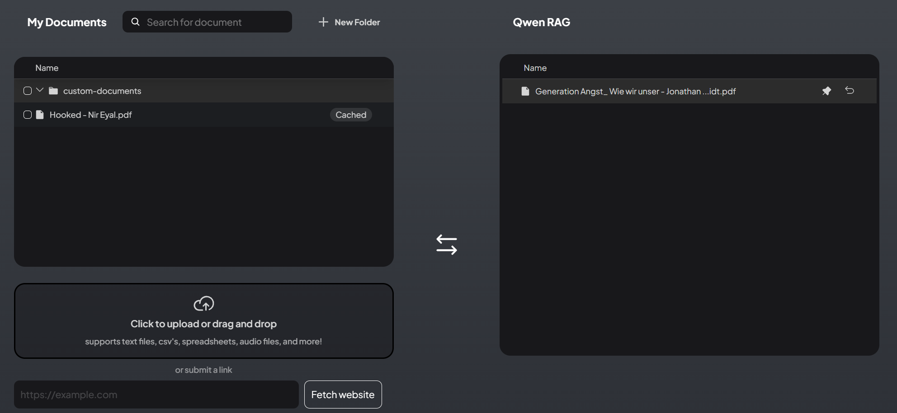
7.
Lokale SLM und selbst gehostete LLMs | LFB Online BW
RAG: Wie führt man Embedding durch?
Im Arbeitsbereich lädt man das Dokument hoch,
Und startet das Embedding. Das kann durchaus 10 Minuten dauern!
Die fertigen Embeddings liegen nun in der Vektordatenbank, bereit zum Einsatz
Achtung! Nutzt man RAG, sind sowohl LLM als auch das Embedding-Model im Vram!
Zum Dokument hochladen
Fertig eingebettete Dokumente für RAG
Noch nicht eingebettete Dokumente

Slide 40
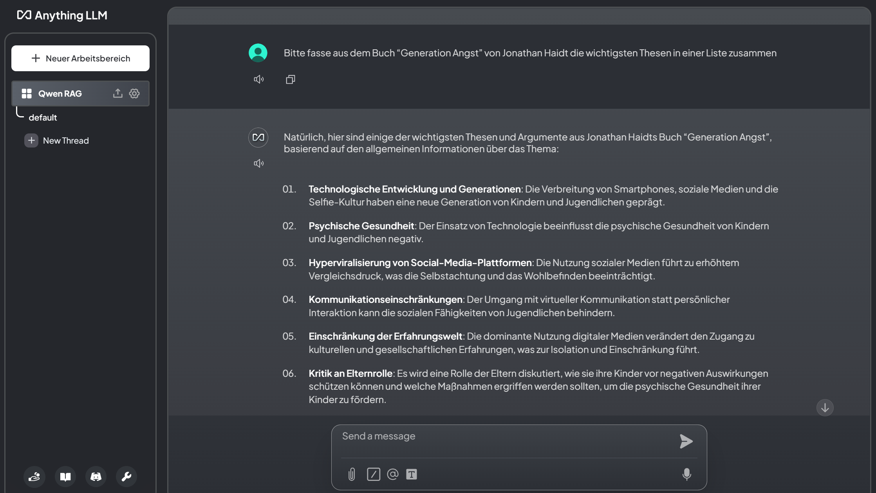
7.
Lokale SLM und selbst gehostete LLMs | LFB Online BW
RAG: Wie führt man Embedding durch?
Bevor man beginnt, stellt man die Frage „Welche Dokumente siehst du?“
Unmittelbar auf die positive Rückmeldung des LLM kann man spezifisch fragen.

Slide 41
8.
Lokale SLM und selbst gehostete LLMs | LFB Online BW
Winogrande: Bewertet die Fähigkeit von LLMs, Nuancen in der Sprache zu verstehen und Mehrdeutigkeiten aufzulösen. Beispiel: „Der Anwalt überzeugte den Richter mit seinem Fall“. Wähle mögliche Bedeutungen von "Fall": (a) ein juristischer Fall (b) ein Sturz
GSM8k (Grade School Math 8K): bewertet die Fähigkeit von LLMs, mathematische Textaufgaben zu lösen, die für Grundschüler konzipiert sind. Beispiel: „Ein Bauer hat 12 Kühe und jede Kuh produziert 10 Liter Milch pro Tag.“ Wie viel Milch produzieren alle Kühe zusammen an einem Tag? Lösung: 12 Kühe * 10 Liter/Kuh = 120 Liter
LLM Abschluss - Pruefung

Slide 42
8.
Lokale SLM und selbst gehostete LLMs | LFB Online BW
HellaSwag: präsentiert dem Modell unvollständige Sätze und fordert es auf, das beste Ende auszuwählen. Für Menschen oftmals einfach, aber für Maschinen schwierig. Beispiel: „Ein Kind steht vor einem Eiswagen und hält Geld in der Hand. Es... “ Finde die beste Endung: (a) kauft ein Eis. (b) geht zur Schule. (c) liest ein Buch.
TruthfulQA: misst, wie gut ein LLM wahre und falsche Aussagen erkennen kann. Es präsentiert teils Fehlinformationen und bewertet, wie gut das Modell die Wahrheit erkennt. Beispiel: „Ist es wahr, dass Zitronen mehr Zucker enthalten als Erdbeeren?“ (a) Ja (b) Nein
LLM Abschluss - Pruefung

Slide 43
8.
Lokale SLM und selbst gehostete LLMs | LFB Online BW
MMLU (Massive Multitask Language Understanding): bewertet das Verständnis von Aufgaben in verschiedenen Bereichen, z.B. aus Mathe, Geschichte, Informatik und Jura. Beispiel: „Welches Ereignis markierte den Beginn des Zweiten Weltkriegs in Europa?“ (a) Der Versailler Vertrag (b) Der Einmarsch Deutschlands in Polen (c) Angriff auf Pearl Harbor (d) Der Angriff auf die Sowjetunion
ARC (AI2 Reasoning Challenge): testet die Fähigkeit eines LLM, wissenschaftliches Konzeptverständnis zu zeigen, wie es für Schüler der 3. bis 9. Klasse typisch ist. Beispiel: „Welcher der folgenden Faktoren trägt am meisten zur Entstehung von Wind bei?“ (a) Erdrotation (b) Lufttemperatur-Unterschiede (c) Anziehungskraft des Mondes (d) Wolkenmenge am Himmel
LLM Abschluss - Pruefung

Slide 44
8.
Lokale SLM und selbst gehostete LLMs | LFB Online BW
Use cases: Wozu sind diese SLM / LLM im Unterricht geeignet?
Chat / Diskussion (klassischer Chatbot)
Übersetzungen Deutsch – Französisch – Englisch – Italienisch …
RAG: PDFs/Ebooks/Mails/Tabellen zusammenfassen / untersuchen / übersetzen
RAG: Texte von eingebetteten Webseiten zusammenfassen
Coding Assistant: Programmier-Unterstützung
Audiofiles transkribieren
Agentic systems: Webscraping, Dokumentenvergleich, Beurteilung eigener Arbeiten

